Slide 1




01
LAW-FINDER
Клюква
Июнь 2022 г.

Slide 2
Проблема пользователя
02
У многих людей периодически возникает потребность в поиске нужной информации в большом тексте, однако времени на полное изучение не хватает. К тому же, на данный момент не существует простого инструмента для семантического поиска на русском языке.
LAW-FINDER | ИЮНЬ 2022

Slide 3
03
Решение
Разработка вопросно-ответной системы для нормативно-правовых актов, в основе которой лежит языковая модель BERT.
LAW-FINDER | ИЮНЬ 2022

Slide 4




Стек

Slide 5
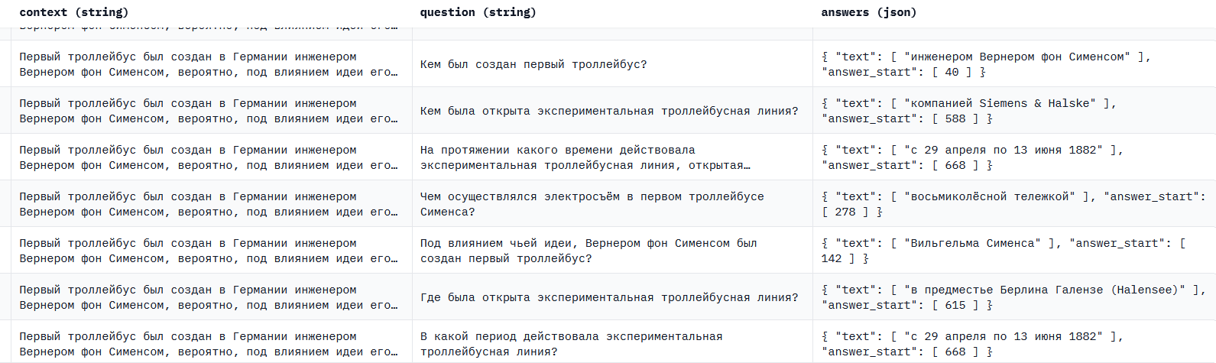
Используемые модели
Q&A: xlm-roberta-large-qa-multilingual-finedtuned-ru
Datasets: SQuAD + SberQuAD
LAW-FINDER | ИЮНЬ 2022

Slide 6
Семантический поиск
06
Diff-lib
Hugging face / sentence similarity
Word2vec by own dataset
natasha/navec
fastText
LAW-FINDER | ИЮНЬ 2022

Slide 7
Актуальность данных
Нормативнно-правовые акты берутся из «Официального интернет-портала правовой информации» pravo.gov.ru
Данные будут обновляться вручную раз в месяц
LAW-FINDER | ИЮНЬ 2022

Slide 8
Демонстрация
решения

Slide 9
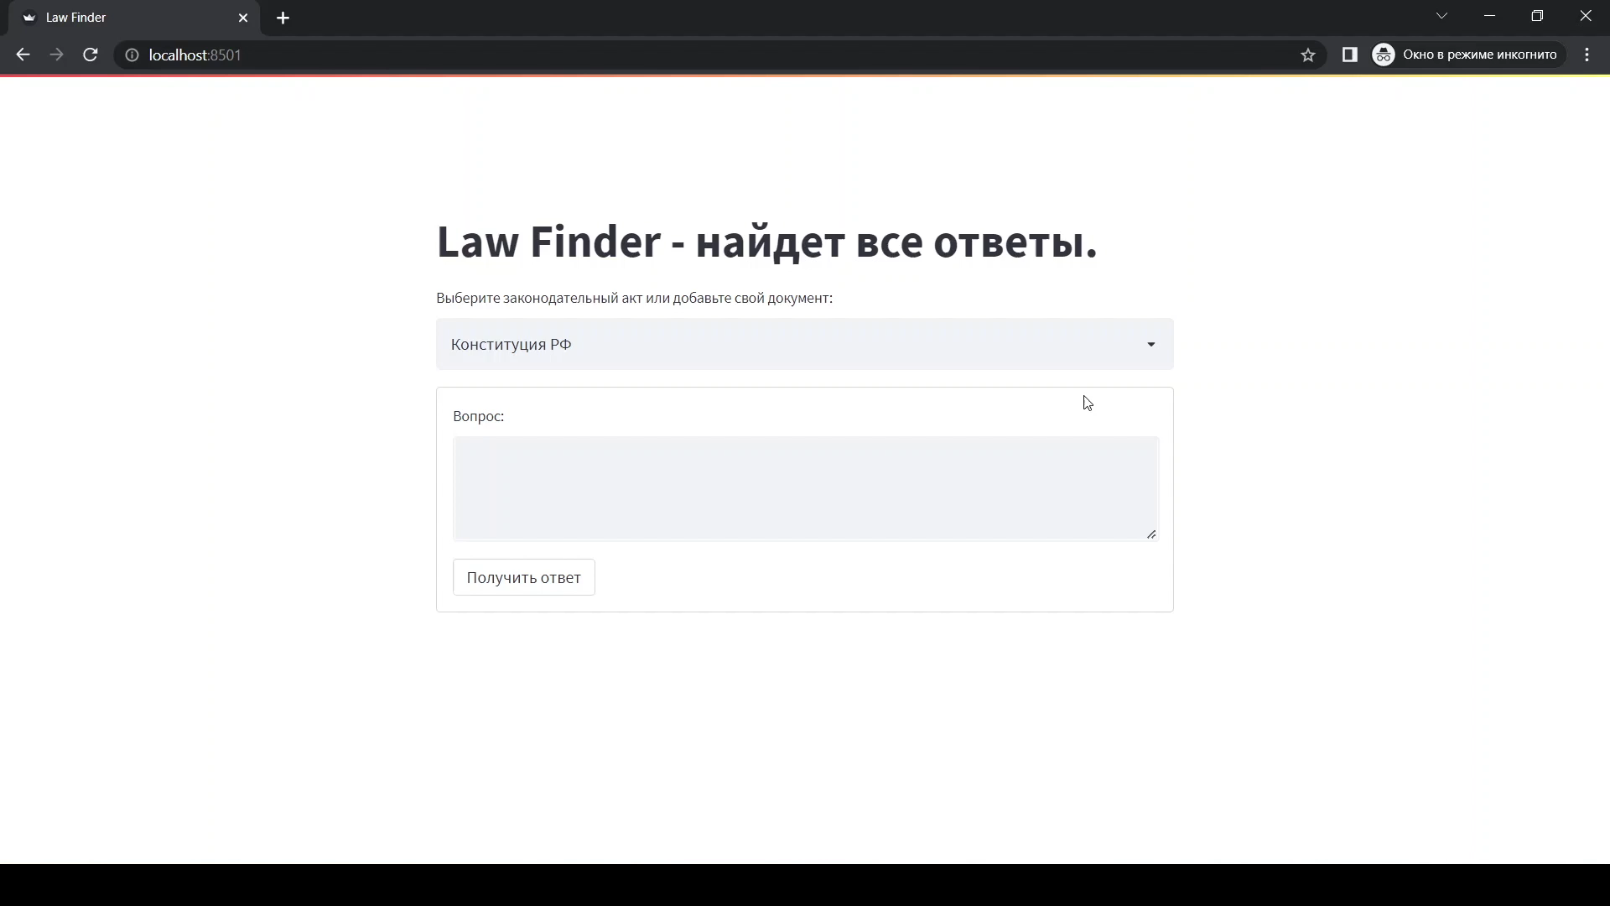

Slide 10
Перспективы
Возможность выделить текст из pdf-документа с помощью OCR
Расширение для браузера
Парсинг всего сайта и его гиперссылок

Slide 11


Конкуренты
LAW-FINDER | ИЮНЬ 2022

Slide 12
Затраты на проект
Погружение в сферу NLP
Изучение и тестирование методов семантического поиска
Создание и развёртывание микросервиса с нейросетью
LAW-FINDER | ИЮНЬ 2022

Slide 13
Чему удалось научиться
Научились предобрабатывать текст для задач NLP
Смогли реализовать быстрый семантический поиск
Научились работать с библиотекой Hugging face
LAW-FINDER | ИЮНЬ 2022

Slide 14
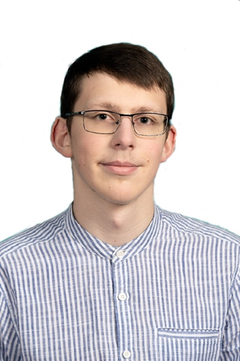
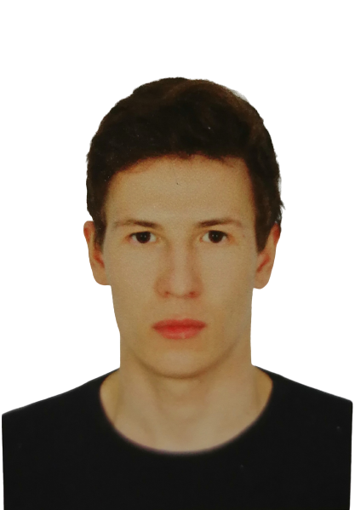
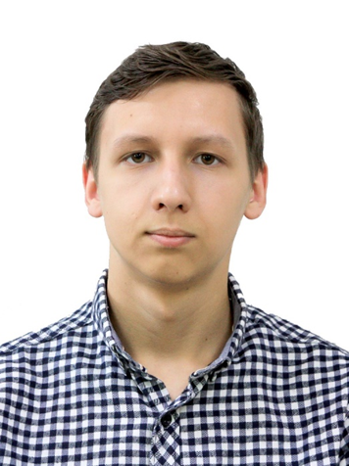
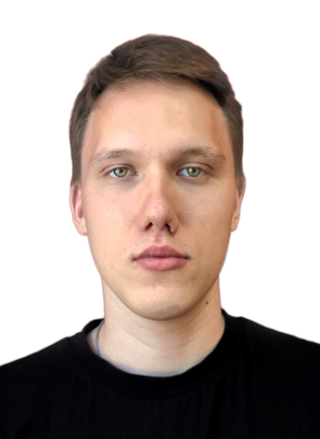
Команда
Лебедев Егор
Зенков Илья
Сарапулов Матвей
Куланчеев Евгений
Тимлид
Разработчик
Аналитик
Разработчик

Slide 15
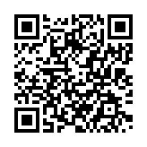
СПАСИБО ЗА ВНИМАНИЕ!
Проект: разработка вопросно-ответной системы для нормативно-правовых актов России
Команда: Клюква

